Slide 1
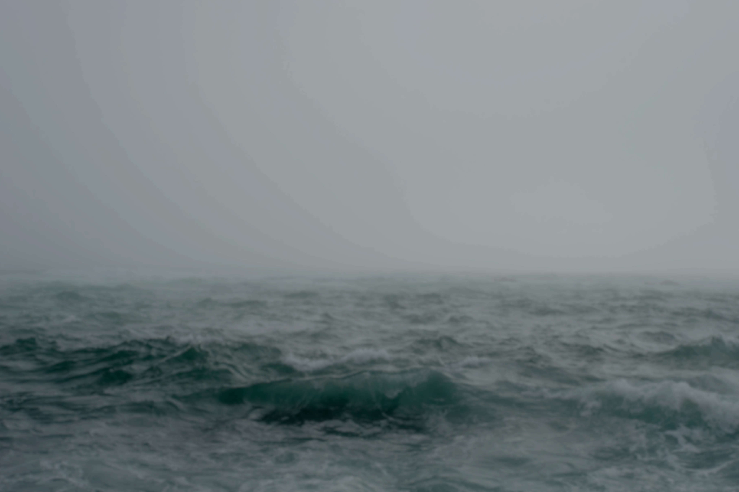
Хай шумлять моря,
співають Небеса,
Який славний Ти

Slide 2
Ми в захваті, Господь
Від Твоєї величі

Slide 3
Ти наш вірний Бог,
І про Твою любов
Почула вся земля

Slide 4
До Тебе ми прийшли,
щоб знов прославили,
Твоє святе ім’я

Slide 5
Алілуя – Цар навіки.
Алілуя – друг, Спаситель.

